Slide 1
Роздуми автора про власну долю, долю України, плинність, скороминущість життя людини на землі, про її долю. «Думи мої, думи мої...» (1847).

Slide 2
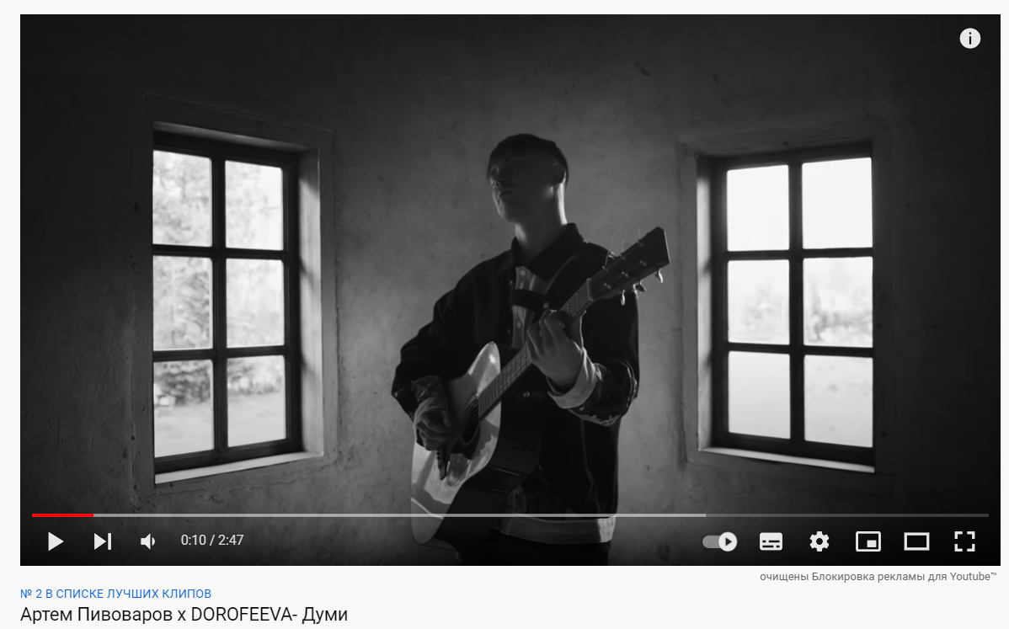
Перегляд відео
https://www.youtube.com/watch?v=dZzfjLPC-Rk&ab_channel=%D0%90%D1%80%D1%82%D0%B5%D0%BC%D0%9F%D0%B8%D0%B2%D0%BE%D0%B2%D0%B0%D1%80%D0%BE%D0%B2

Slide 3
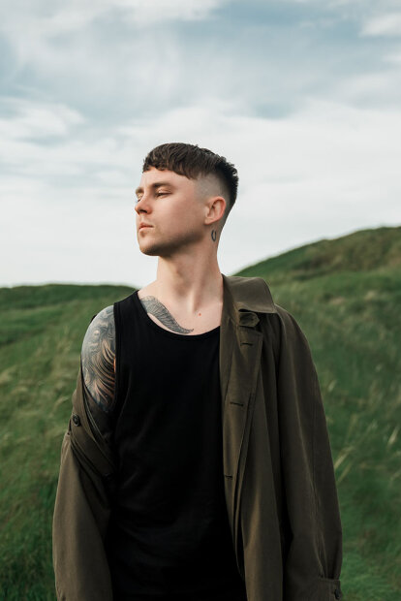
Пісню “Думи” було створено у рамках авторського проєкту Артема "Твої вірші, мої ноти"* – для DOROFEEVA це перший реліз від початку війни.
Артисти презентують цей музичний твір у 100 день війни, 100 день, сповнений болем, сумом та надією на нашу перемогу!
Композиція натхненна віршем видатного поета Тараса Григоровича Шевченка "Думи мої, думи мої"(1840) — вічною класикою української літератури, що актуальна й зараз. Рядки,пронизані сумом за Батьківщиною, жалем та вірою у вільне життя на рідній землі, у наші часи набули особливого сенсу:
«Ми переживаємо нелегкі часи. Перебуваючи у безперервному потоці інформації, намагаємося заповнити екзистенційну порожнечу. Ми постійно в собі, наодинці зі своїми думками, з якими буває складно. Та ми маємо усвідомлювати, що кожен українець з усіма його переживаннями й складнощами потрібен своїй країні як ніколи. Україна - наша ненька, що приймає нас такими, якими ми є. Вона живе всередині нас. І те саме ми хочемо бачити в наших дітях» – Артем.

Slide 4
Історія написання твору
Після арешту Т. Шевченка за участь у Кирило-Мефодіївському товаристві його ув’язнено в казематах Третього відділу.
Незабаром було виголошено вирок – призначити солдатом в Оренбурзький окремий корпус, пізніше він стає рядовим в Орській фортеці, продовжує писати в “захалявні книжечки” (1847-1850).
Солдатчина для поета була гірше від тюрми, бо ненависним був сам дух солдафонства, що чавунною печаттю лягав на живу душу. Тому Шевченко писав, ховаючись від унтерів та офіцерів, тікаючи від усього світу в степ, за вали, на берег моря.
До теми дум Тарас Григорович звертався неодноразово, поезія “Думи мої, думи мої…” була написана 1847 року під час його перебування в Орській кріпості. У цій поезії автор вболіває за важку долю, злиденне життя кріпаків, їхнє безправне становище, пригніченість України, власну самотність та безправність.

Slide 5
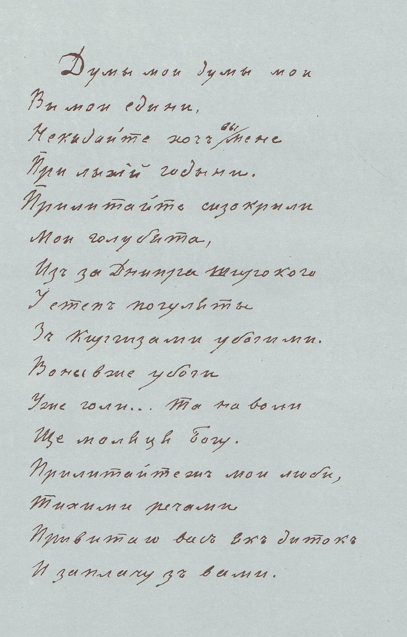
Думи мої, думи мої, Ви мої єдині, Не кидайте хоч ви мене При лихій годині. Прилітайте, сизокрилі Мої голуб’ята, Із-за Дніпра широкого У степ погуляти З киргизами убогими. Вони вже убогі, Уже голі… Та на волі Ще моляться богу. Прилітайте ж, мої любі, Тихими речами Привітаю вас, як діток, І заплачу з вами.
[Друга половина 1847, Орська кріпость]

Slide 6
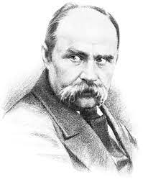
Над чим змушує кожного з нас замислитися поезія “Думи мої, думи мої…”?
Що, на думку автора, є найбільшою цінністю для кожної людини? Чи згодні ви з думкою Т.Г.Шевченка?

Slide 7
Аналіз вірша «Думи мої» 1847 року
Автор – Тарас Шевченка
Рік написання – 1847
Літературний рід — лірика.
Жанр — вірш.
Вид лірики — інтимна або громадянська.

Slide 8
Тема: звернення Т. Шевченка до своїх дум із сподіванням і вірою у вільне життя українців.
Ідея: тільки впевненість у щасливе життя, наполегливість допоможе змінити соціальний устрій; засудження слабкості, поневірянь, байдужості, що роблять людину рабом.
Основна думка: думка про нещасливу долю свого народу не залишає поета протягом усього часу перебування на солдатчині.
Мотиви — любов до Батьківщини та сум за нею в чужому краї; творчість як єдина втіха на засланні.

Slide 9
Художні засоби
Звертання:
Епітети:
Порівняння:
Повтори

Slide 10
Домашнє завдання
Вивчити напам’ять вірш «Думи мої»
(1847 р.)

Slide 11
Фольклорні мотиви поезії
«Ой три шляхи широкії».

Slide 12
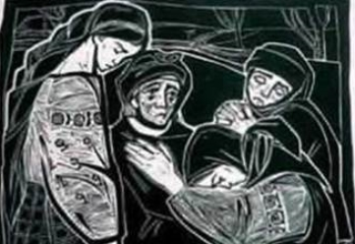
Ой три шляхи широкії...
Ой три шляхи широкії Докупи зійшлися. На чужину з України Брати розійшлися. Покинули стару матір. Той жінку покинув, А той — сестру, а найменший — Молоду дівчину. Посадила стара мати Три ясени в полі, А невістка посадила Високу тополю. Три явори посадила Сестра при долині... А дівчина заручена — Червону калину. Не прийнялись три ясени, Тополя всихала; Повсихали три явори, Калина зов'яла. Не вертаються три брати, Плаче стара мати, Плаче жінка з діточками — В потопленій хаті. Сестра плаче, йде шукати Братів на чужину... А дівчину заручену Кладуть в домовину. Не вертаються три брати, По світу блукають, А три шляхи широкії Терном заростають. [В казематі 1847]

Slide 13
Із чим пов’язано те, що брати вимушені були йти кожний своїм шляхом з України на чужину?
Чому шляхи названо широкими?
Кого залишили брати в рідному краї?
Які образи-символи згадуються у творі?
Яке значення у творі має магічне число три.
Про що свідчить, що дерева, калина почали всихати?
У чому полягає трагізм цієї поезії? Свою думку доведіть, посилаючись на зміст твору.

